Slide 1
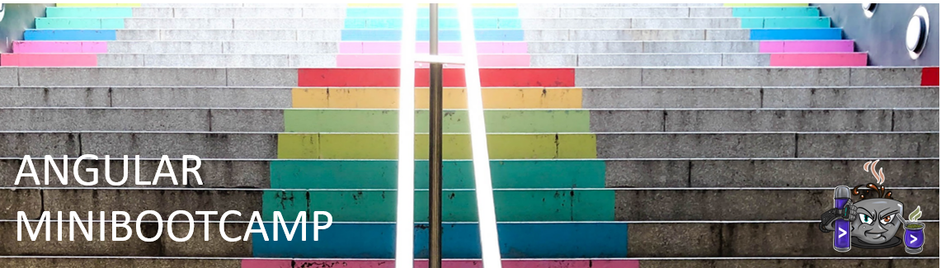
Nombre del proyecto: Recetas de cocina
Autor: Juan Alesandri – juan.alesandri@accenture.com

Slide 2
Alcance
El presente documento tiene por finalidad dar a conocer las caracteristicas principales del Proyecto “Recetas de Cocina” como asi tambien la tecnologia usada para llevarlo Adelante.

Slide 3
Situación actual
Actualmente no se dispone de una aplicación web que permita administrar de una manera ágil y rápida las recetas de cocina.

Slide 4
Propuesta técnica
Se propone desarrollar una aplicación web usando la última versión del framework Angular aplicando patrones modernos de diseño de software y que se adapte a dispositivos móviles, optimizando los recursos y manteniendo mediante un sistema de autenticación la integridad de los datos.

Slide 5
Detalles técnicos
La aplicación fue desarrollada usando una característica del framework Angular que permite la programación modular en donde cada funcionalidad principal está contenida en su respectivo modulo, lo cual facilita el mantenimiento y la reutilización de código.
La aplicación consta de 5 módulos principales, los cuales se detalla a continuación:

Slide 6
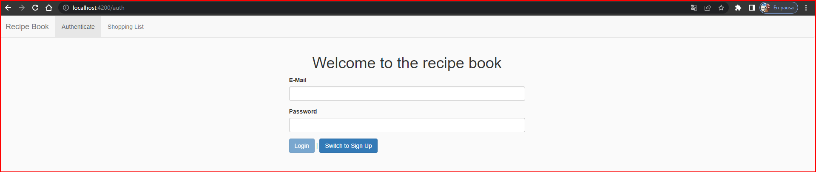
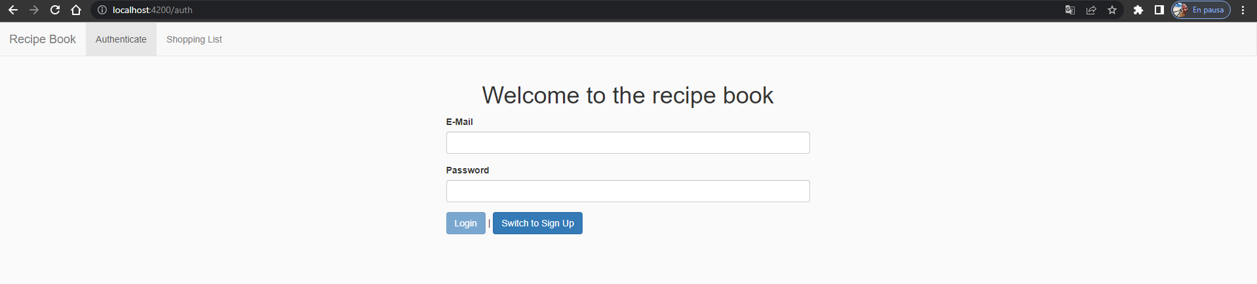
Módulo de autenticación
Este módulo permite realizar el proceso de creación de usuario y login

Slide 7
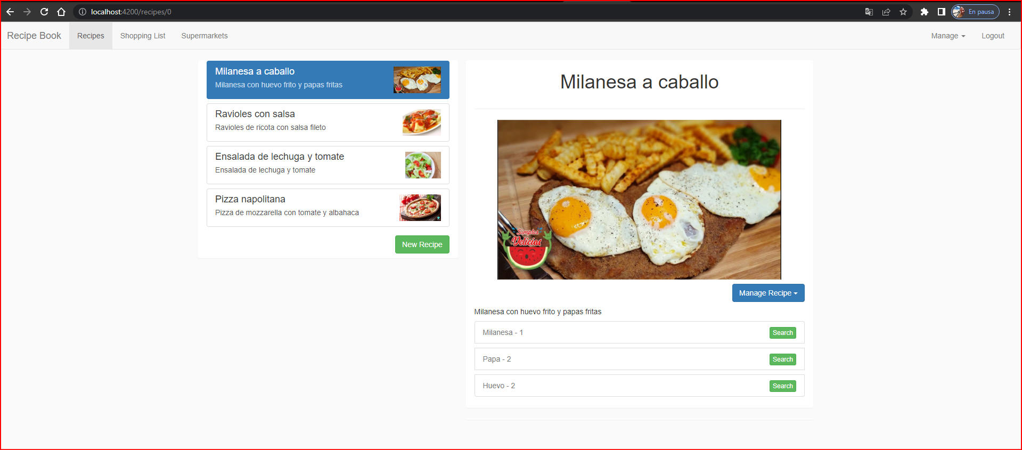
Módulo de recetas
Este módulo permite realizar el mantenimiento de las recetas(visualización, edición, agregado y eliminación) y la búsqueda de ingredientes en los distintos supermercados.

Slide 8
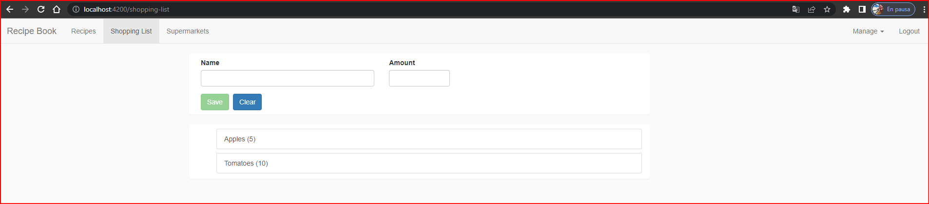
Módulo de lista de compras
Este módulo permite crear una lista de compras de los ingredientes necesarios para una receta.

Slide 9
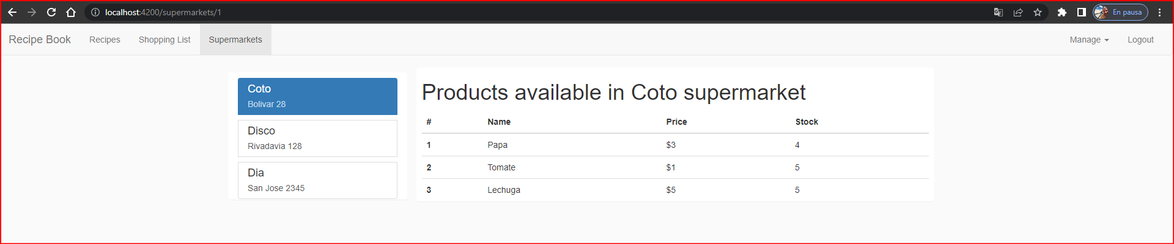
Módulo de supermercados
Este módulo permite visualizar una lista de supermercados existentes y los productos en stock en los mismos.

